Slide 1
Тема №3
Захист прав

Slide 2
Тематичний план
1. Поняття захисту прав;
2. Види та способи захисту;
3. Поняття та особливості самозахисту прав;
4. Захист прав в адміністративному порядку;
5. Судовий захист прав. Система судів України;
6. Міжнародно-правовий захист прав людини

Slide 3
Поняття захисту прав
Захист права — це комплекс дій з попередження, припинення порушення прав або відновлення порушених прав.
Попередження – заходи спрямовані на недопущення потенційного порушення права.
Припинення порушення прав – заходи спрямовані на припинення дій або бездіяльності, які зазіхають на права.
Відновлення прав – система заходів спрямована на повернення порушеного права у первісний стан.

Slide 4
Види та способи захисту
Самозахист | Будь-які прямо не заборонені законом дії спрямовані на попередження або припинення порушення прав.
Адміністративний захист | Захист прав шляхом звернення до компетентних державних органів, посадових осіб, або органів та посадових осіб місцевого самоврядування.
Судовий захист | Захист прав компетентними органами судової влади
Міжнародно-правовий захист | Захист прав міжнародними та наддержавними структурами (зокрема судовими)
Громадянсько-політичний захист

Slide 5
Поняття та особливості самозахисту прав
Цивільний кодекс України, Стаття 19. Самозахист цивільних прав
1. Особа має право на самозахист свого цивільного права та права іншої особи від порушень і протиправних посягань.
Самозахистом є застосування особою засобів протидії, які не заборонені законом та не суперечать моральним засадам суспільства.
2. Способи самозахисту мають відповідати змісту права, що порушене, характеру дій, якими воно порушене, а також наслідкам, що спричинені цим порушенням.
Способи самозахисту можуть обиратися самою особою чи встановлюватися договором або актами цивільного законодавства.
Кримінальний кодекс України, Стаття 36. Необхідна оборона
1. Необхідною обороною визнаються дії, вчинені з метою захисту охоронюваних законом прав та інтересів особи, яка захищається, або іншої особи, а також суспільних інтересів та інтересів держави від суспільно небезпечного посягання шляхом заподіяння тому, хто посягає, шкоди, необхідної і достатньої в даній обстановці для негайного відвернення чи припинення посягання, якщо при цьому не було допущено перевищення меж необхідної оборони.
2. Кожна особа має право на необхідну оборону незалежно від можливості уникнути суспільно небезпечного посягання або звернутися за допомогою до інших осіб чи органів влади.
3. Перевищенням меж необхідної оборони визнається умисне заподіяння тому, хто посягає, тяжкої шкоди, яка явно не відповідає небезпечності посягання або обстановці захисту. Перевищення меж необхідної оборони тягне кримінальну відповідальність лише у випадках, спеціально передбачених у статтях 118 та 124 цього Кодексу.
4. Особа не підлягає кримінальній відповідальності, якщо через сильне душевне хвилювання, викликане суспільно небезпечним посяганням, вона не могла оцінити відповідність заподіяної нею шкоди небезпечності посягання чи обстановці захисту.
5. Не є перевищенням меж необхідної оборони і не має наслідком кримінальну відповідальність застосування зброї або будь-яких інших засобів чи предметів для захисту від нападу озброєної особи або нападу групи осіб, а також для відвернення протиправного насильницького вторгнення у житло чи інше приміщення, незалежно від тяжкості шкоди, яку заподіяно тому, хто посягає.

Slide 6
Захист прав в адміністративному порядку
Правоохоронні органи | Інші органи за компетенцією
Національна поліція Прокуратура Служба безпеки | Будь-які державні органи у ввіреній ним адміністративній сфері
Види звернень (ЗУ «Про звернення громадян»):
Пропозиція (зауваження) — звернення громадян, де висловлюються порада, рекомендація щодо діяльності органів державної влади і місцевого самоврядування, депутатів усіх рівнів, посадових осіб тощо.
Заява (Клопотання) — звернення громадян із проханням про сприяння реалізації, або захист закріплених Конституцією та чинним законодавством їх прав та інтересів.
Скарга — один з видів звернення громадян з вимогою про поновлення прав і захист законних інтересів громадян, порушених діями (бездіяльністю), рішеннями державних органів, органів місцевого самоврядування, підприємств, установ, організацій, об'єднань громадян, посадових осіб
Електронна петиція — це особлива форма колективного звернення громадян до Президента України, Верховної Ради України, Кабінету Міністрів України, органу місцевого самоврядування. (не менш як 25000 підписів громадян протягом не більше трьох місяців з дня оприлюднення петиції.)

Slide 7
Захист прав в адміністративному порядку
Форма звернення | усним (викладеним громадянином і записаним посадовою особою на особистому прийомі) письмовим, надісланим поштою або переданим громадянином до відповідного органу, установи особисто чи через уповноважену ним особу, якщо ці повноваження оформлені відповідно до чинного законодавства.
Види звернень | окремою особою (індивідуальне); групою осіб (колективне).
Мова звернення | Громадяни мають право звертатися до органів державної влади, місцевого самоврядування, підприємств, установ, організацій незалежно від форм власності, об'єднань громадян, посадових осіб українською чи іншою мовою, прийнятною для сторін.

Slide 8
Порядок розгляду звернень громадян
Органи державної влади і місцевого самоврядування, підприємства, установи, організації незалежно від форм власності, об'єднання громадян, посадові особи зобов'язані розглянути пропозиції (зауваження) та повідомити громадянина про результати розгляду.
Органи державної влади, місцевого самоврядування та їх посадові особи, керівники та посадові особи підприємств, установ, організацій незалежно від форм власності, об'єднань громадян, до повноважень яких належить розгляд заяв (клопотань), зобов'язані об'єктивно і вчасно розглядати їх, перевіряти викладені в них факти, приймати рішення відповідно до чинного законодавства і забезпечувати їх виконання, повідомляти громадян про наслідки розгляду заяв (клопотань).
Звернення розглядаються і вирішуються у термін не більше одного місяця від дня їх надходження, а ті, які не потребують додаткового вивчення, — невідкладно, але не пізніше п'ятнадцяти днів від дня їх отримання. Якщо в місячний термін вирішити порушені у зверненні питання неможливо, керівник відповідного органу, підприємства, установи, організації або його заступник встановлюють необхідний термін для його розгляду, про що повідомляється особі, яка подала звернення. При цьому загальний термін вирішення питань, порушених у зверненні, не може перевищувати сорока п'яти днів.

Slide 9
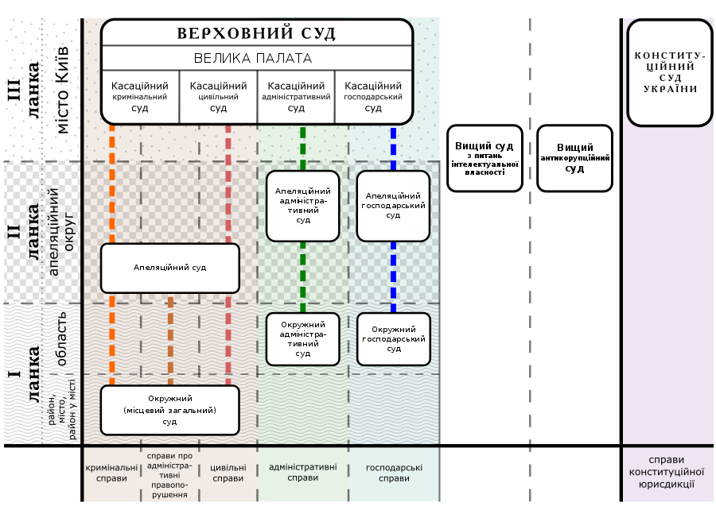
Судовий захист прав людини. Система судів

Slide 10
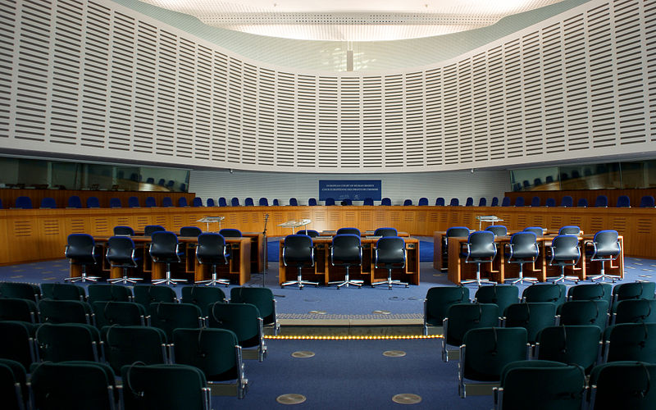
Європейський Суд з прав людини
Європейський Суд з прав людини — міжнародний судовий орган, юрисдикція якого поширюється на всі держави-​​члени Ради Європи, що ратифікували Конвенцію про захист прав людини і основоположних свобод, і включає всі питання, які стосуються тлумачення і застосування конвенції, включно з міждержавними справами й скаргами окремих осіб.
Повноваження ЄСПЛ
розглядати індивідуальні та міждержавні скарги, подані до Європейського суду з прав людини проти одного або декількох держав — членів Ради Європи або проти Європейського союзу;
визнавати факт того, що було порушено, те чи інше право заявника;
присудити заявнику виграну, справедливу компенсацію;
тлумачити Конвенцію про захист прав людини та основних свобод;
встановлювати факт того, що будь-яке порушення в певній державі носить масовий характер через системність проблеми, у зв'язку, з чим наказувати цій державі вжити заходів щодо виправлення цього недоліку;
розглядати запит комітету міністрів Ради Європи з питання про те, чи не порушила держава — відповідач своє зобов'язання по виконанню постанов (рішень) Європейського суду з прав людини ;
давати тлумачення раніше винесеної постанови на запит Комітету Міністрів Ради Європи;
виносити Консультативні висновки про тлумачення Конвенції про захист прав людини та основних свобод, з питань, не пов'язаних з розглядом справ .

